Slide 1



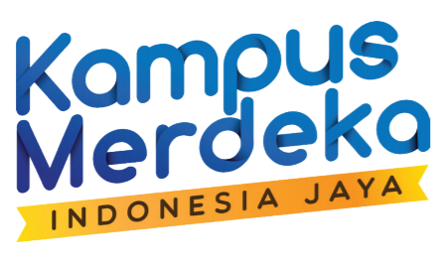
KKN DARING UPGRIS
“PEMBERDAYAAN MASYARAKAT MELALUI DUTA PERUBAHAN PENCEGAHAN COVID-19 PADA MASA ADAPTASI BARU”
Dr. Muhdi, S.H., M.Hum.
Rektor Universitas PGRI Semarang
Disampaikan dalam
Pembekalan Mahasiswa KKN UPGRIS
Jumat, 4 Desember 2020

Slide 2
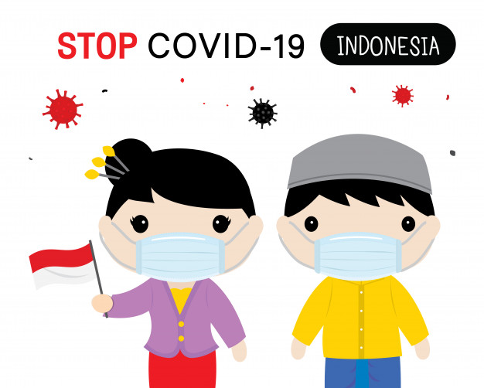
Pandemi Covid-19
Wabah di Wuhan (Desember 2019
Di Indonesia sejak Maret 2020
COVID-19 menyebabkan perubahan di dunia secara mendadak (bencana)
COVID-19 (SARS-Cov-2) dapat menyerang manusia.
Pandemi Global
*Gambar diambil dari freepik.com

Slide 3
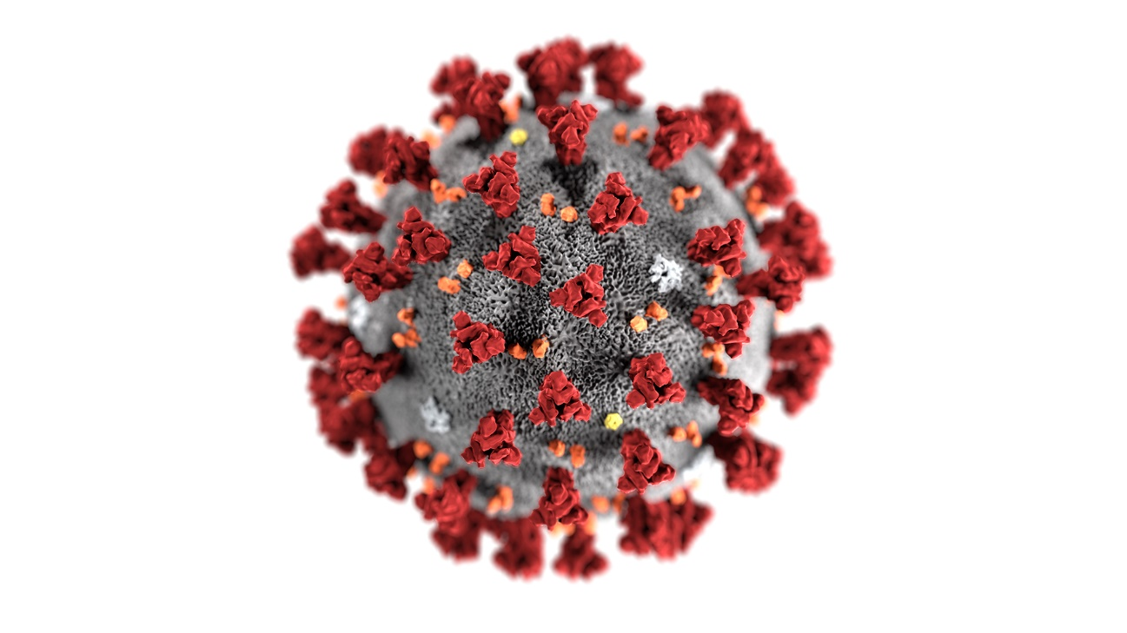
UPGRIS Responsif
Disrupsi Layanan Catur dharma Perguruan Tinggi di Masa Krisis Corona
Teaching Learning
  Pembelajaran Daring sampai dengan Wisuda Online dan Drive In
  Project Based Learning – Rekognisi SKS (Merdeka Belajar)
Penelitian
  Riset tematik Covid-19 multidisiplin ilmu
  Pengabdian kepada Masyarakat
KKN Tematik Covid-19 kerja sama Kemdikbud,BNPB dan stakeholders
Pengabdian kepada masyarakat tema pencegahan Covid-19, teknologi pembelajaran daring
Pembentukan Satgas Pencegahan Covid-19 UPGRIS
Duta perubahan perilaku pada masa adaptasi baru
KKN Universitas PGRI Semarang

Slide 4
TUJUAN DAN MANFAAT KKN
1
Mewujudkan salah satu Catur Dharma Perguruan Tinggi yaitu bidang pengabdian kepada masyarakat
Membantu mahasiswa dalam menerapkan ilmu pengetahuan, teknologi dan seni yang dipelajari secara langsung yang sesuai dengan teori sehingga memberi manfaat bagi masyarakat
2
Membekali mahasiswa kemampuan pendekatan masyarakat dan membentuk sikap serta perilaku untuk senantiasa peka terhadap persoalan yang dihadapi masyarakat
3
Memberi pengalaman belajar mahasiswa dalam kehidupan masyarakat dan mendewasakan kepribadian dan memperluas wawasan mahasiswa
4
Melatih mahasiswa belajar bersama masyarakat untuk berpartisipasi dan berkontribusi dalam pembangunan, membantu memberdayakan masyarakat melalui penerapan ilmu pengetahuan dan seni.
5

Slide 5

MASYARAKAT YANG MENJADI SASARAN DALAM PROGRAM KKN UPGRIS
Era Covid 19
Masy. yg tidak terkena dampak sosial ekonomi oleh adanya pemutusan hubungan kerja (PHK)
Masyarakat yg terkena dampak sosial adanya PHK
3
Masy. yg berada di lokasi tempat Mahasiswa berada saat ini yang rentan serangan covid 19
2
Masyarakat
Sasaran KKN
Masyarakat
Umum
1
Masyarakat yg berada di lokasi sekitar mahasiswa tinggal yang berstatus PDP (Pasien dalam Pengawasan), ODP (Orang dalam Pengawasan) dan OTG (Orang Tanpa Gejala)
Masyarakat
Terkena
Dampak

Slide 6
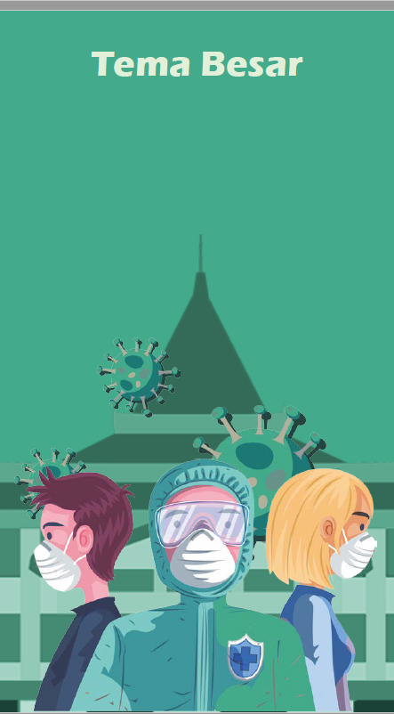
Kesehatan Masyarakat antara lain (1) Membantu dalam pemerikaan kesehatan masyarakat, (2) fasilitasi masker dan APD dan lain-lain
Ketahanan Pangan dengan program antara lain (1) pendataan kebutuhan Logistik; (2) Pengembangan ketahanan pangan lingkungan dengan membuat warung hidup, apotik hidup atau ketahanan pangan lestari; (3) Membuat pupuk organik dll
Ketahanan Ekonomi Masyarakat dengan program antara lain (1) Pendataan masyarakat yang layak mendapatkan bantuan langsung tunai ; (2) Pendataan Padat Karya Tunai; (3) pengembangan wirausaha online ; (4) Pembuatan system lumbung pangan; dll
Supporting Keselamatan Masyarakat terhadap Covid-19 dengan program antara lain (1) Pembuatan inkubasi box; (2) Pembuatan robot penghantar obat; (3) Alat-alat pengecek virus Covid19; (4) pembuatan handsanitizer dll
Supporting Pemahaman masyarakat terhadap Covid-19 (1) Pendampingan masyarakat tentang PHBS ; (2) pembuatan animasi dan video tentang physical/ social distancing; (3) Pemahaman tentang bahaya covid dan penularannya; (4) pentingnya stay at home
Pendidikan selama covid-19 dengan program antara lain (1) Membantu proses pembelajaran selama masa Covid; (2) Edukasi tentang penanganan Covid terutama tentang ODP, PDP dan korban yang meninggal ; dll
Penyusunan Sistem Informasi dengan program antara lain (1) pembuatan sistem informasi pada level desa untuk pendataan kebutuhan dan problematika selama masa covid bekerjasama dengan satgas covid 19; (2) Pendataan pemudik dan status kesehatannya
Secara langsung terjun menjadi satgas covid-19 dll

Slide 7
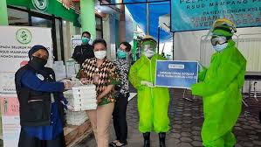
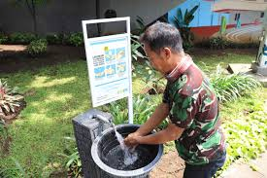

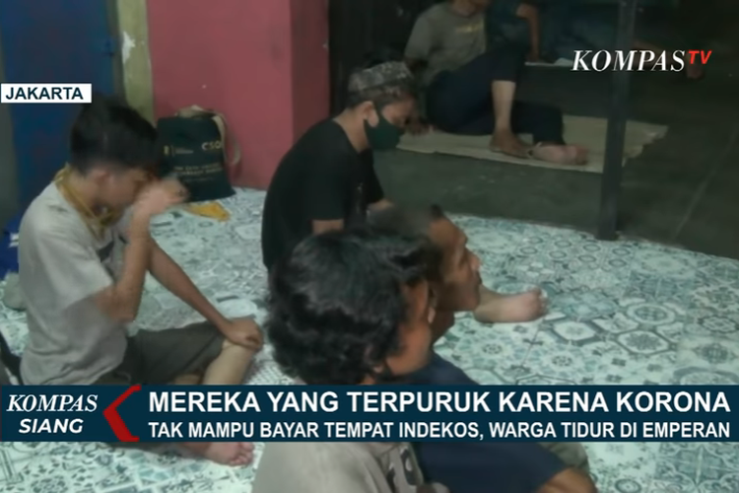
PENETAPAN JENIS KEGIATAN YANG AKAN DILAKSANAKAN MAHASISWA
Jumlah dan jenis kegiatan KKN: ditetapkan secara proporsional sesuai yang mampu dilakukan oleh mahasiswa berdasar kebutuhan masyarakat
2
(Bantuan kemasyarakatan)
Melakukan segara kegiatan dengan dokumentasi pada log book dan bukti foto pelaksanaan
3
PEMUKA MASYARAKAT LOKASI KEGIATAN KKN
Menyampaikan berbagai bentuk bantuan/kegiatan kepada masyarakat bersama masy lain atau dilakukan mandiri
1
Melakukan konsultasi dan perijinan pada pemuka masyarakat dimasing-masing lokasi tinggal mhs;
MASYARAKAT TERKENA DAMPAK

Slide 8
PELAKSANAAN KKN 2021
Berbasis domisili mahasiswa
Desain kegiatan KKN yang mempertimbangkan protokol kesehatan 3 M (Menjaga jarak, memakai masker dan mencuci tangan)
Program berorientasi kepada pendampingan masyarakat, menggali potensi lokal, kombinasi media daring.
Program edukasi pencegahan covid 19 pada pola adaptasi baru.
Melakukan training dengan konten kreatif dan menggali potensi milineal produktif domisili mahasiswa masing-masing.

Slide 9
Jumlah dan Sebaran Propinsi KKN
Jumlah peserta KKN Semester Genap 2020/2021 : 954 mahasiswa
Lokasi KKN 7 Provinsi
1. Jawa Tengah
2. Jawa Barat
3. Kalimantan Tengah
4. Sumatera Selatan
5. Jambi
6. NTT
7. Papua

Slide 10
Sebaran Kab/Kota Lokasi KKN
25 Kab/kota Propinsi Jawa Tengah
(1) Kota Semarang (2) Kota Pekalongan, (3)Kota Tegal, (4) Kab. Semarang, (5) Kab. Demak, (6) Kab. Jepara, (7)Kab. Kendal, (8)Kab. Grobogan, (9)Kab. Pati, (10)Kab. Rembang, (11)Kab. Banjarnegara, (12)Kab. Banyumas, (13)Kab. Batang, (14)Kab. Blora, (15)Kab. Brebes, (16)Kab. Cilacap, (17)Kab. Kebumen, (18)Kab. Kudus, (19)Kab. Magelang, (20)Kab. Pekalongan, (21)Kab. Pemalang, (22)Kab. Purbalingga, (23)Kab. Tegal, (24)Kab. Temanggung, (25)Kab. Wonosobo
6 Kab/Kota Diluar Jawa Tengah
(1) KAB. Kuningan
(2) Kab. Merangin
(3) Kab. Sukamara
(4) Kab. Dompu
(5) Kab. Nabire
(6) Kab. Ogan Komering Ulu Timur

Slide 11

Penghargaan KKN Tematik Agustus 2020

Slide 12
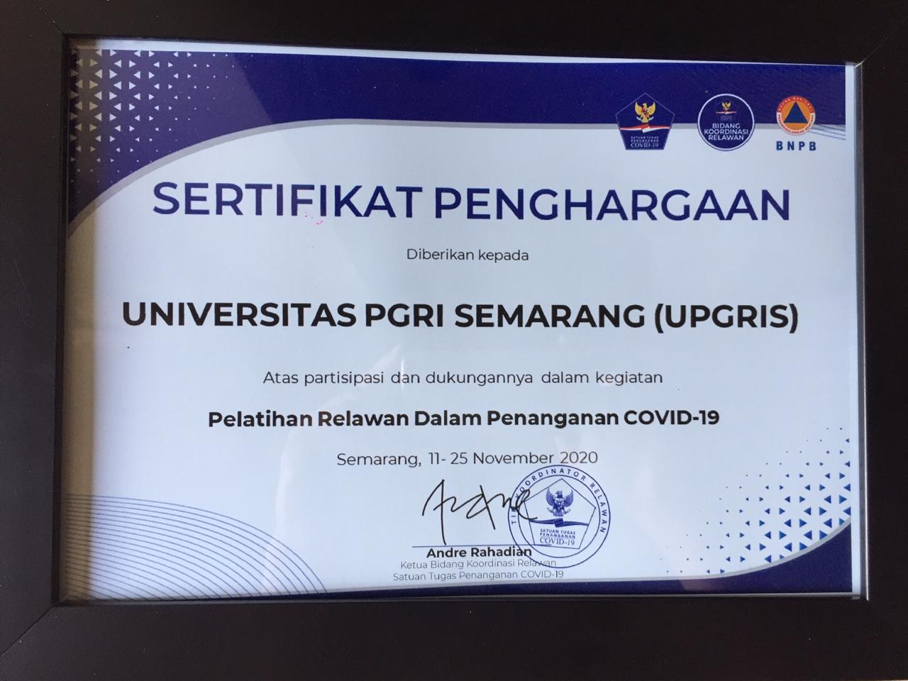
Penghargaan Duta Perubahan Perilaku

Slide 13


Slide 14
Sekian & terima kasih

